Slide 1
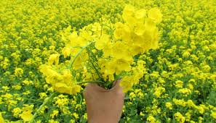
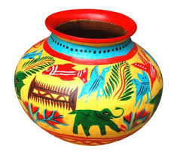
আজকের ক্লাসে সবাইকে
স্বা
গ
ত
ম

Slide 2
শিক্ষক পরিচিত
মোহাম্মদ সাখাওয়াত হোসেন
সহকারি শিক্ষক (ব্যবসায় শিক্ষা)
মোক্তাল হোসেন উচ্চ বিদ্যালয় ,সদর, নেত্রকোনা।
ইমেলঃ shakhawath747@gamil.com
মোবাইলঃ ০১৯১৭ ৬৩৬৪৮৬

Slide 3
পাঠ পরিচিতি
শ্রেণিঃ৬ষ্ঠ
বিষয়ঃবিজ্ঞান
পাঠ শিরোনামঃ মেরুদন্ডী প্রাণী বৈশিষ্ট্য
অধ্যায়ঃ২য় ( জীবজগৎ )
সময়ঃ০০.০০.০০
তারিখঃ ০০.০০.০০

Slide 4
নিচের গল্পটির দ্বারা কি বোঝানো হয়েছে?
সাফা ঘরের দেওয়ালে একটি প্রাণী দেখে মাকে জিজ্ঞাসা করল ঐটি কী? তার মা বলল ঐ প্রাণীর নাম টিকটিকি।
মেরুদণ্ডী প্রাণী।

Slide 5
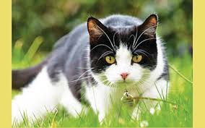
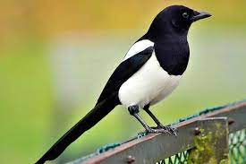
নিচের চিত্রগুলোর দ্বারা কি বোঝানো হয়েছে
মেরুদণ্ডী প্রাণী।

Slide 6
আজকের পাঠ
মেরুদণ্ডী প্রাণী।

Slide 7
শিখনফল
০১।মেরুদন্ডী প্রাণীর বৈশিষ্ট্যগুলো বর্ণনা করতে পারবে।

Slide 8
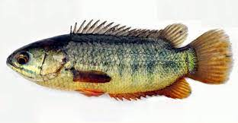
নিচের চিত্রগুলো ভাল করে লক্ষ কর
কৈ মাছ
রুই মাছ
সকল মাছ মৎস্য শ্রেণিভুক্ত প্রাণী।এরা পানিতে বাস করে। বেশির ভাগ মাছের গায়ে আঁইশ থাকে ।যেমন- ইলিশ,রুই, কৈ ইত্যাদি।

Slide 9
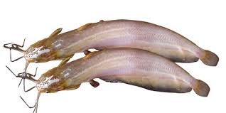
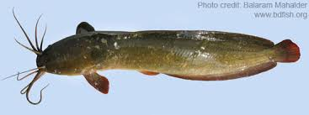
নিচের চিত্রগুলো ভাল করে লক্ষ কর
শিং
মাগুর
আবার কিছু মাছের আঁইশ থাকে না ।যেমন – মাগুর ,শিং,টেংরা ,বোয়াল ইত্যাদি।মাছ ফুলকার সাহায্যে শ্বাসকার্য চালায়। এদের পাখানা আছে,পাখানার সাহায্যে সাঁতার কাঁটে।

Slide 10
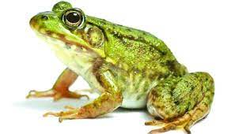
নিচের চিত্রটি ভাল করে লক্ষ কর
ব্যাঙ
ব্যাঙ উভচর শ্রেণিভুক্ত প্রাণী। এদের জীবনের কিছু সময় ডাঙায় ও কিছু সময় পানিতে বাস করে।এদের ত্বক লোম,আঁইশ বা পালক কিছুই থাকে না । দুই জোড়া পা থাকে,পায়ের আঙ্গুলে কোনো নখ থাকে না । ব্যাঙাচি অবস্থায় এরা ফুলকা ও পরিণত অবস্থায় ফুসফুসের সাহায্যে শ্বাসকার্য চালায়।

Slide 11
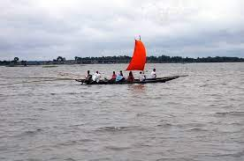
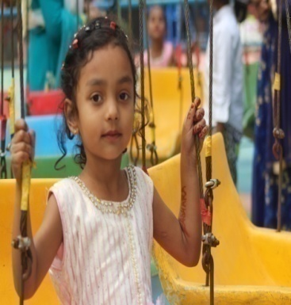
একক কাজ
পাখি উড়তে পারে কেন?

Slide 12
উত্তর
পাখিদের দেহ পালক দিয়ে আবৃত। এদের দুটি ডানা আছে। এদের দেহের ওজন হালকা করার জনয বড় বড় হাড়্গুলো ফাপা এবং বায়ুথলি আছে।তাই এরা উড়তে পারে।

Slide 13
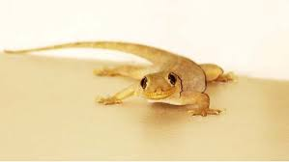
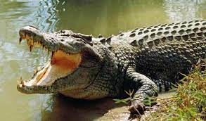
নিচের চিত্রগুলো ভাল করে লক্ষ কর
টিকটিকি
কুমির
টিকটিকি,কুমির,সাপ,গিরগিটি ইত্যাদি সরীসৃপ শ্রেণিভুক্ত প্রাণী। এরা বুকে ভর দিয়ে চলে,আঙ্গলে নখ থাকে,ডিম পাড়ে,ডিম ফুটে বাচ্চা হয়।ফুসফুসের সাহা্য্যে শ্বাসকার্য চালায়।

Slide 14
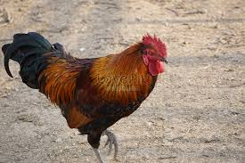
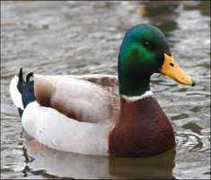
নিচের চিত্রগুলো ভাল করে লক্ষ কর
দোয়েল
মুরগি
হাঁস
হাঁস,মুরগি,কবুতর,দোয়েল ইত্যাদি পাখি পক্ষী শ্রেণিভুক্ত প্রাণী। এদের দেহ পালক আবৃত থাকে। পালক পাখি চেনার একটা প্রধান বৈশিষ্ট্য। পাখি ছাড়া আর কোনো প্রাণীর পালক নেই। বেশির ভাগ পাখিই আছে যারা উড়তে পারে।

Slide 15
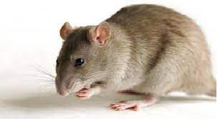
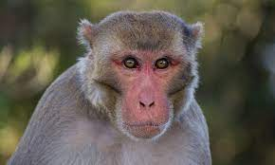
নিচের চিত্রগুলো ভাল করে লক্ষ কর
বিড়াল
ইঁদুর
বানর
বানর,ইঁদুর,কুকুর ,গরু,ছাগল ইত্যাদি স্তন্যপায়ী শ্রেণিভুক্ত প্রাণী। মানুষও এই দলের অন্তর্ভুক্ত।এদের দেহে লোম থাকে, বাচ্চা মায়ের দুধ খেয়ে বড় হয়,মায়েরা বাচ্চা প্রসব করে।স্তন্যপায়ী প্রাণী মাছ,ব্যাঙ,সাপ,পাখি ইত্যাদি থেকে বুদ্ধিমান। এদের মস্তিক ও দেহের গঠন বেশ উন্নত ।

Slide 16
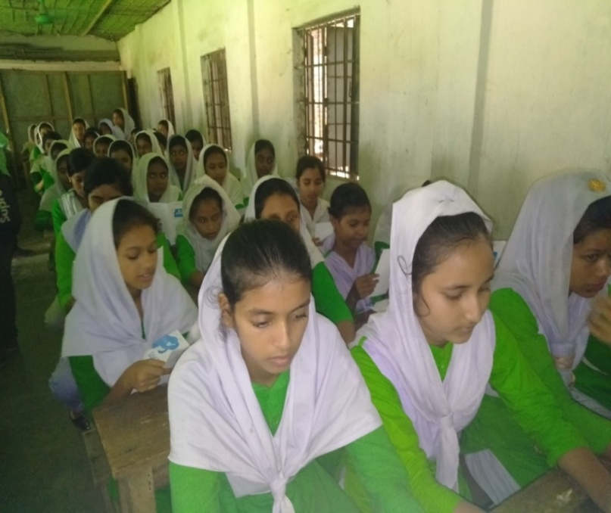
দলীয় কাজ
ব্যাঙকে উভচর প্রাণী বলা হয় কেন?

Slide 17
উত্তর
ব্যাঙকে উভচর প্রাণী বলা হয় কারন- এরা জীবনের কিছু সময় ডাঙায় ও কিছু সময় পানিতে বাস করে। এদের ত্বকে লোম, আঁইশ বা পালক কিছুই থাকেনা। দুইজোড়া পা থাকে, পায়ের আঙ্গুলে কোনো নখ থাকে না ।ব্যাঙাচি অবস্থায় এরা ফুলকা ও পরিণত অবস্থায় ফুসফুসের সাহায্যে শ্বাসকার্য চালায়।

Slide 18
মূল্যায়ন
০১। আমাদের জীবনে মাছের প্রয়োজনীয়তা বিশ্লেষণ কর।

Slide 19
বাড়ির কাজ
মেরুদন্ডী প্রাণীদের একটি তালিকা প্রস্তুত কর ।

Slide 20
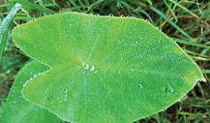
আজকের ক্লাসে সবাইকে
ধন্যবাদ

